Slide 1

e-Numpy
Employee Attrition

Slide 2
Data Cleansing

Slide 3
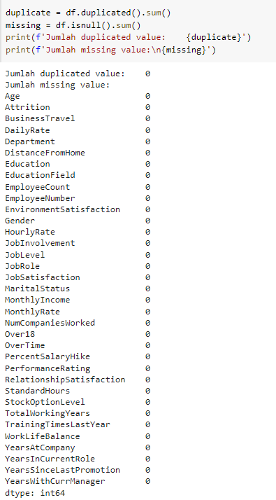
Handle Missing Data &
Dupilkat Value
Dataset terdiri dari 1470 baris dan 34 kolom
Tidak ada baris yang memiliki nilai kosong, maupun duplikasi
Tipe data dan nama kolom sekilas sudah sesuai

Slide 4
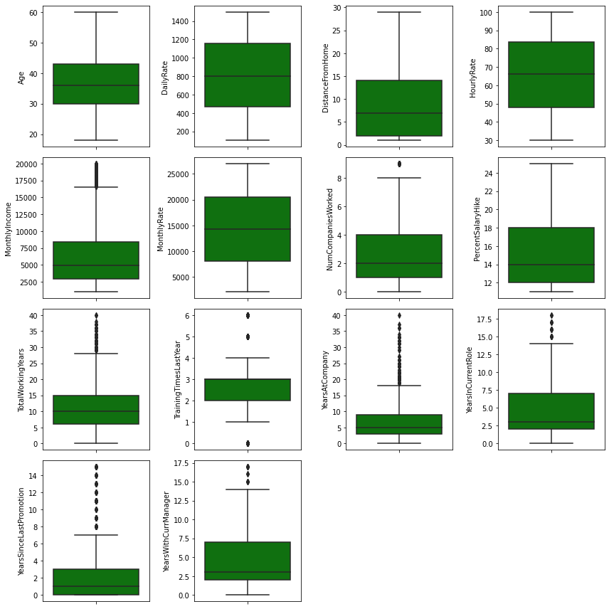
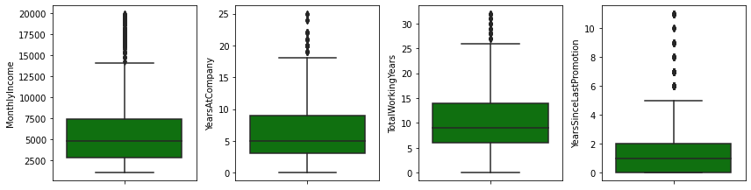
Handle Outliers
Outlier terlihat terutama pada kolom MonthlyIncome, YearAtCompany, TotalWorkingYear, YearsSinceLastPromotion.
Kolom yang memiliki distribusi data mendekati normal adalah Age, Daily Rate, Hourly Rate, Monthly Rate.
Kondisi data setelah outlier dihapus menggunakan metode Zscore 🡪

Slide 5

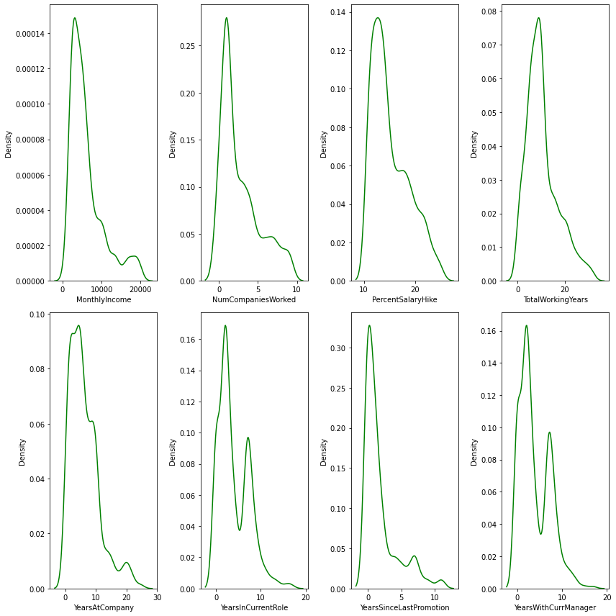
Feature Transformation
Log Transformation
Berdasarkan analisis di Stage 1, feature yang sangat skew adalah: MonthlyIncome, NumCompaniesWorked, PercentSalaryHike, TotalWorkingYears, YearsAtCompany, YearsInCurrentRole, YearsSinceLastPromotion, YearsWithCurrManager.
Feature tersebut akan ditransformasi menggunakan Log Transformation dengan tujuan agar sebarannya mendekati sebaran normal.

Slide 6
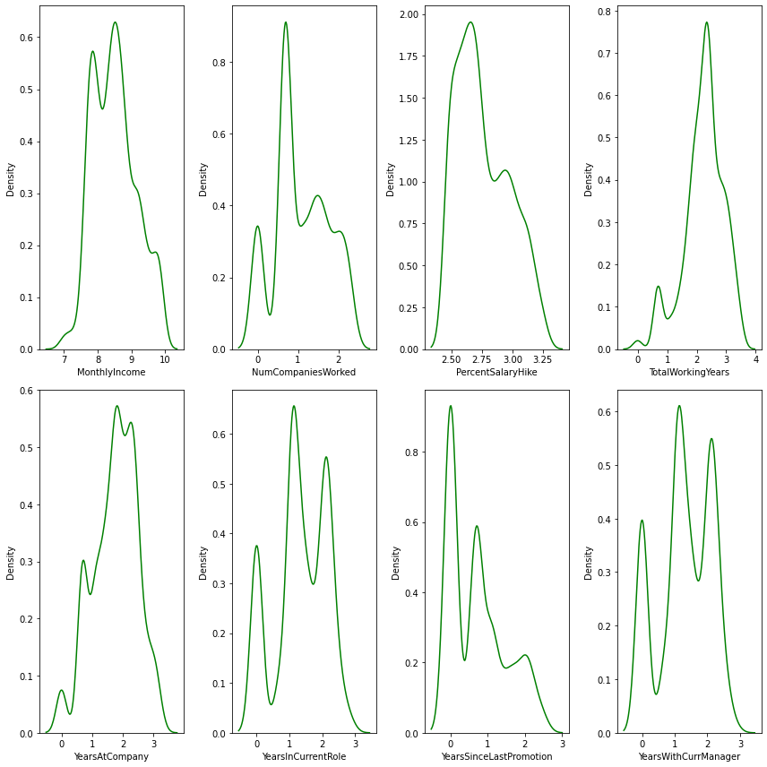
Feature Transformation
Log Transformation
Before
After Log Transformation

Slide 7
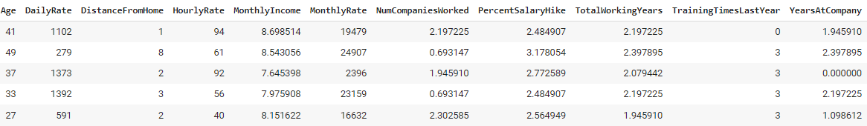
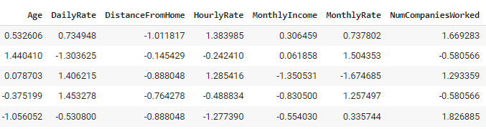
Feature Transformation
Standardization
Melakukan standarisasi data pada feature numerik, misalnya pada feature di samping.
Before
After Standardization

Slide 8
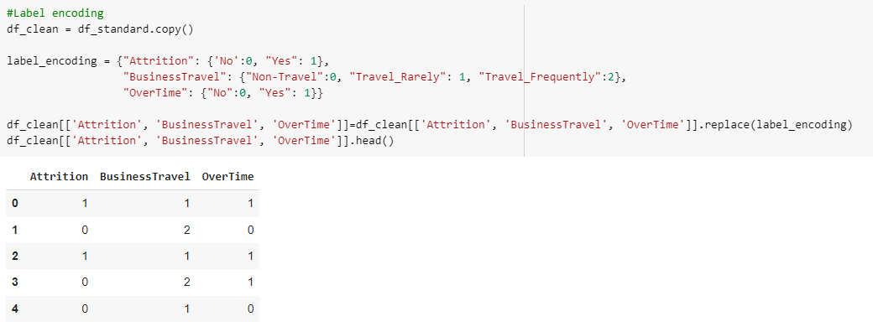
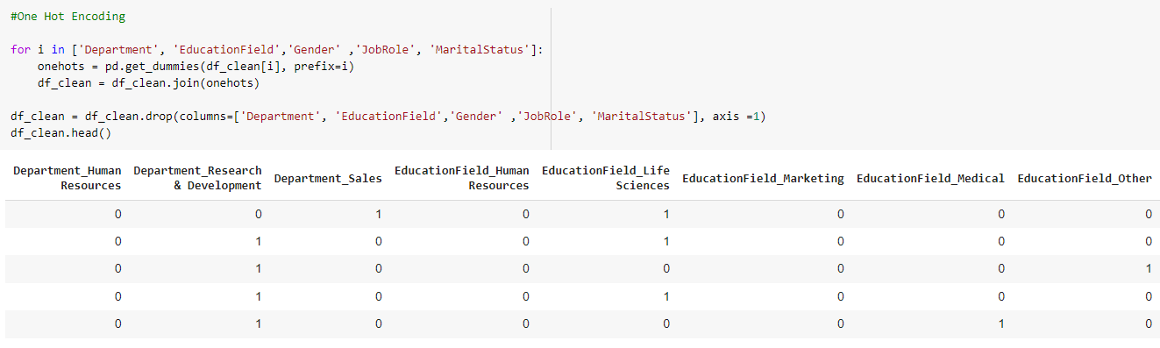
Feature Encoding
Melakukan label encoding pada feature target dan feature ordinal
Melakukan one hot encoding pada feature categorical yang memiliki unique value > 2

Slide 9
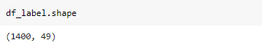
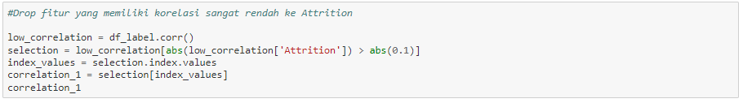
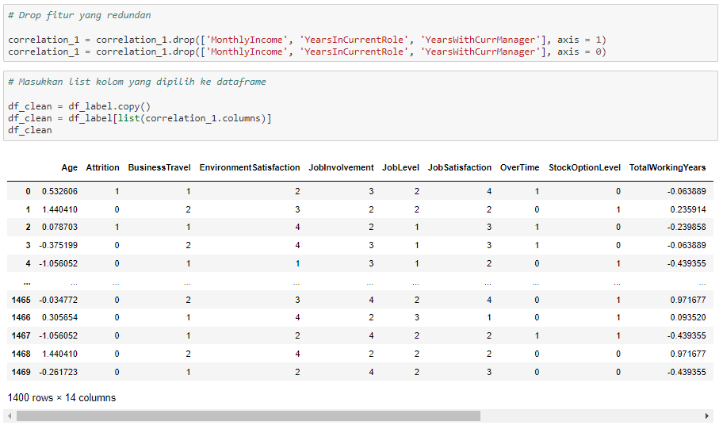
Feature Selection
Fitur yang ada masih sangat banyak.
Menghapus fitur yang memiliki korelasi sangat rendah ke Attrition. Threshold yang diterapkan adalah korelasi < ± 0.1.
Terdapat beberapa fitur yang memiliki korelasi tinggi atau fitur yang redundan. Oleh karena itu perlu dilakukan penghapusan fitur-fitur yang memiliki korelasi tinggi (>0.7). Tidak menghapus kedua fitur yang berkorelasi tinggi, tetapi tetap mempertahankan salah satu fitur tersebut yang memiliki korelasi lebih tinggi ke Attrition.
Before
After

Slide 10
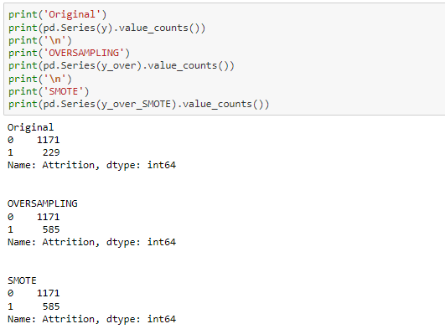
Handle Class Imbalance
Handling class imbalance untuk mengatasi ketimpangan persebaran pada feature target.
Handling class imbalance coba dilakukan dengan dua metode, yaitu oversampling, dan SMOTE

Slide 11
Feature Extraction
Pada dataset ini tidak diperlukan melakukan feature extraction karena fitur-fitur yang ada pada dataset ini sudah tidak dapat diekstraksi lebih lagi menjadi fitur baru

Slide 12
Pembagian Tugas (1 slide)
Nama: Muhammad Chosasih Mahendra, Putri Maylita
Data Cleansing
Nama: Samuel Akwila, Ilham Taufiqurrohim , Rama Putra
Feature Engineering, Laporan Stage 2

